Slide 1
BANKACILIK UYGULAMASI
ÖZGÜR KARLİ

Slide 2
PROJE HAKKINDA BİLGİLER
Visual Studio ortamında Windows Forms ile geliştirildi. Veritabanı bağlantısı için ADO.NET Framework’ü kullanıldı.
Veritabanı olarak MSSQL kullanıldı.

Slide 3
MİMARİ VE TASARIM
Projemde Data, Service, Presentation katmanları olmak üzere üç katmanlı mimari kullanılıyor. Bunlara ek olarak DTO’ların bulunduğu Common katmanı bulunuyor.
2 farklı ekrandan oluşan projede müşteri ekranında canlı renkler kullanırken, yönetici ekranında ise göz yormayan, sade renkler kullandım.

Slide 4
MÜŞTERİ EKRANI ÖZELLİKLERİ
Güncel kuru görüntüleme
Hesapları görüntüleme
Farklı para birimlerinden hesap oluşturma
Güncel kur kullanılarak hesaplar arası döviz transferi
Havale/EFT
Kredi başvurusu yapma, onaylanan kredilerin detaylarını görüntüleme
Tüm geçmiş işlemleri görüntüleme

Slide 5
YÖNETİCİ EKRANI ÖZELLİKLERİ
TCKN, müşteri numarası veya hesap numarası ile detaylı arama yapma
Kredi başvurusu onayı
Şubeye getirilen nakit parayı hesaba yatırma, para çekme
Farklı para birimlerinden hesap oluşturma
Yeni müşteri oluşturma
Müşteri kayıtlı bilgilerini güncelleme
Fatura görüntüleme, ödeme, otomatik ödeme tanımlama

Slide 6
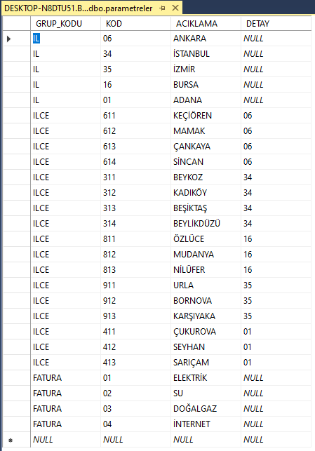
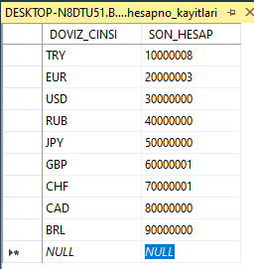
Parametreler
Ekrandan gelen veri koda dönüştürülüp SQL tablolarında kod olarak saklanır. Ekrana gönderilirken grup kodu veya koduna göre açıklama gönderilir.
Hesap numarası kayıtları
Yeni oluşturulacak hesabın döviz cinsine göre son hesap numarasını alır, 1 arttırıp yeni hesabın numarası olarak atar, son hesap numarasını günceller.

Slide 7
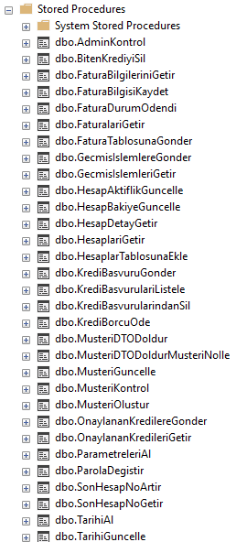
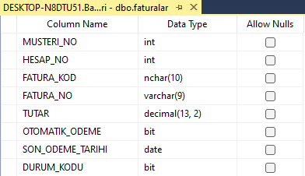
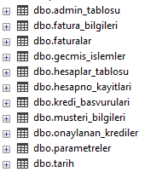
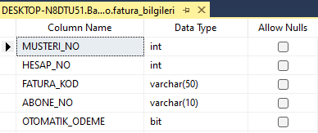
Faturalar tablosu
Aboneler tablosu
Uygulama her çalıştırıldığında her satır için yeni fatura oluşur.
Tablolar
Prosedürler

Slide 8
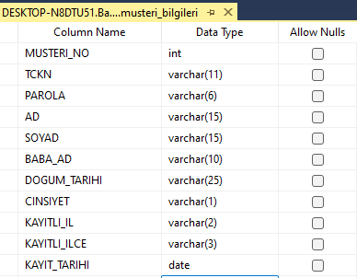
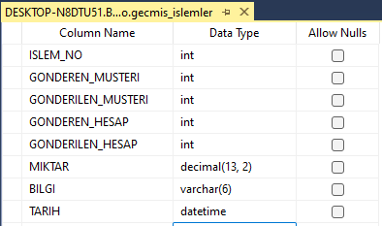
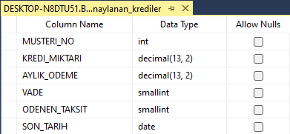

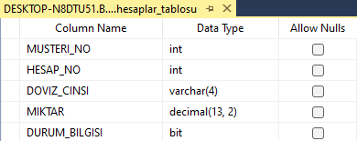
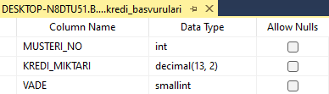
Müşteri bilgileri tablosu
Geçmiş işlemler tablosu
Krediler tablosu
Tarih tablosu
Uygulama her çalıştığında güncellenir.
Hesaplar tablosu
Oluşturulan hesaplar burada tutulur.
Kredi başvuruları tablosu
Onaylanan krediler buradan silinerek krediler tablosuna geçer.

Slide 9
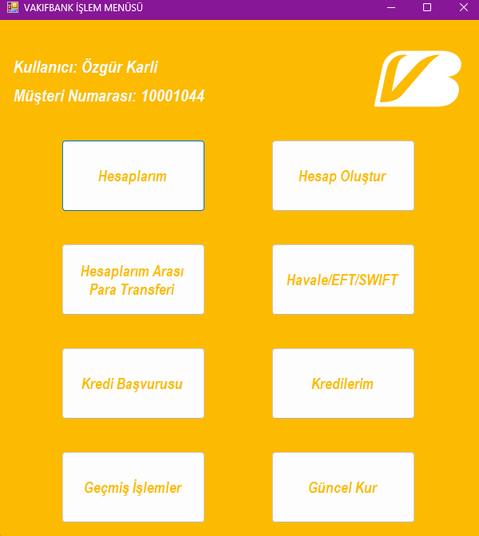
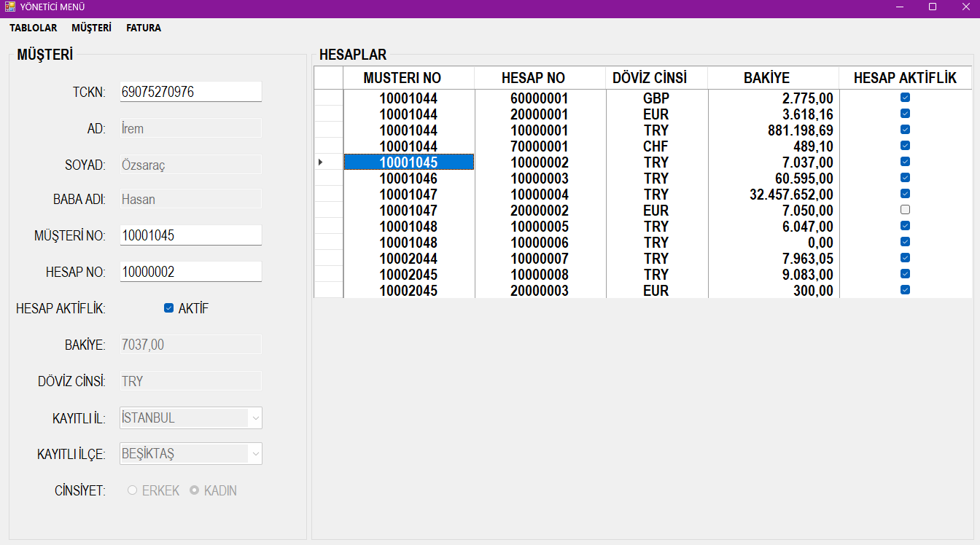
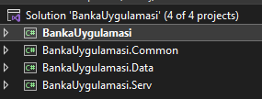
Müşteri ekranı menü
Yönetici ekranı menü
DataGrid’de çift tıklanan müşterinin verileri sol menüye getirilir
TCKN, müşteri numarası veya hesap numarası ile arama yapma
Mimari

Slide 10
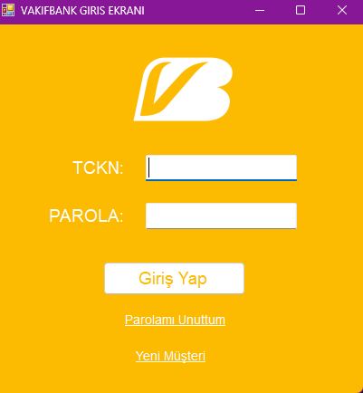
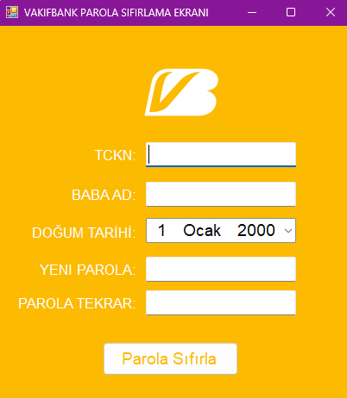
Giriş ekranı
Yönetici veya müşteri girişi kontrolü burada yapılır.
Parola sıfırlama ekranı
Unutulan parola için güvenlik soruları ile yeni parola oluşturulur

Slide 11
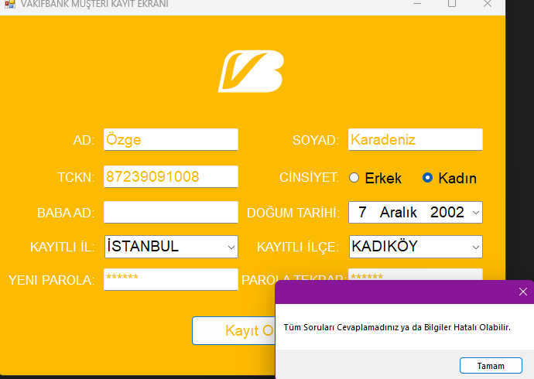
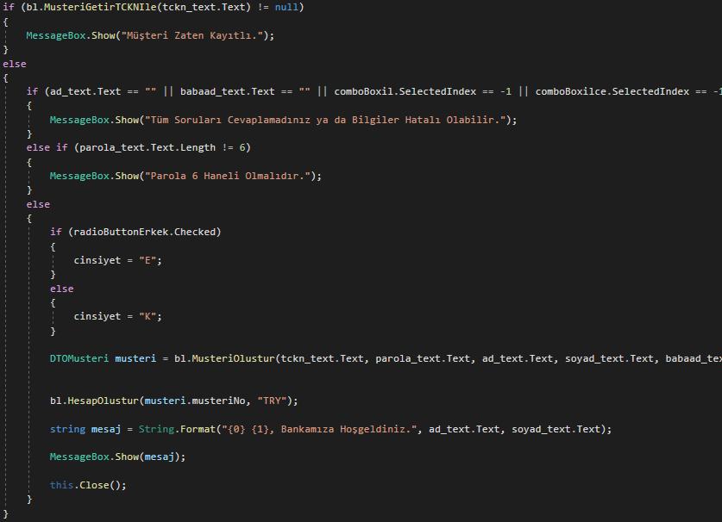
Kayıt ekranı
TCKN için 11 , parola için 6 rakamdan fazla girilemez, harflere basılamaz.
Kayıtlı il seçildikten sonra parametreler tablosundan ilgili veriler getirilip kayıtlı ilçe ComboBox’ına yazdırılır.
Kayıt ekranı kontrolleri

Slide 12
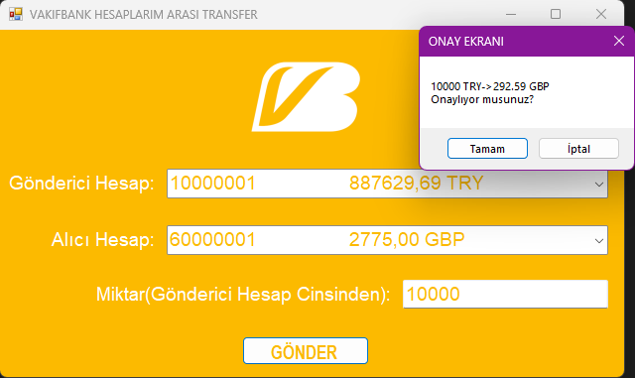
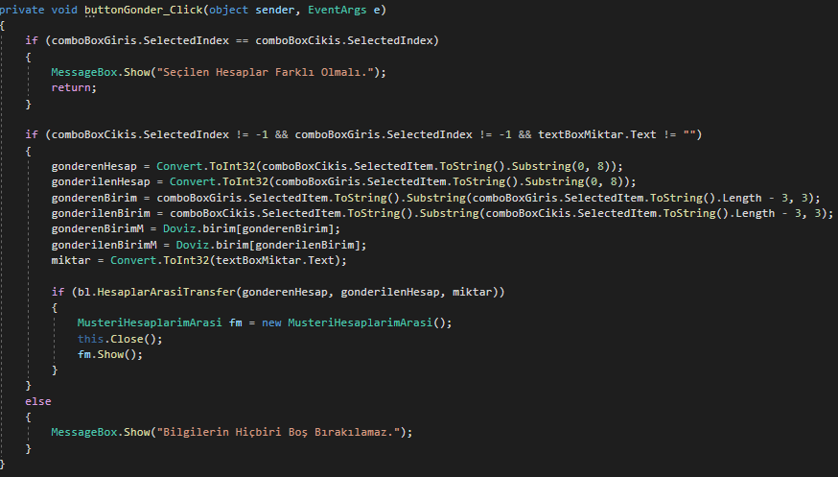
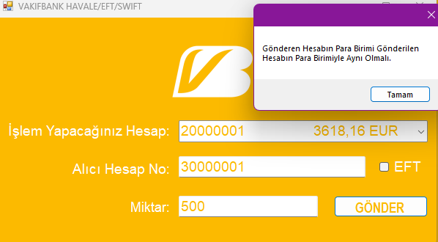
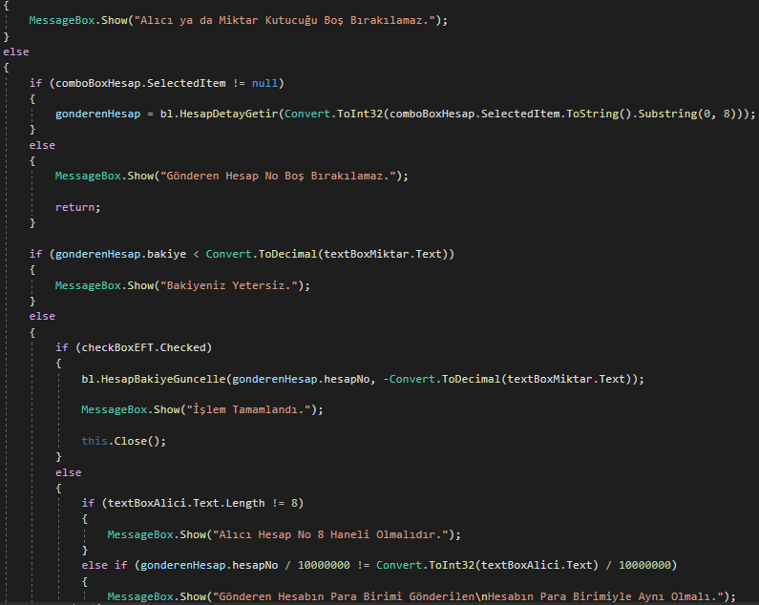
Hesaplar arası transfer
Hesaplar arası transfer kontrolleri
Havale ekranı
Havale kontrolleri

Slide 13
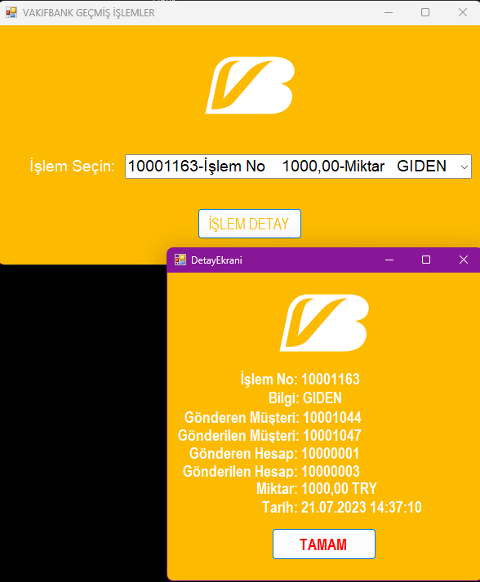
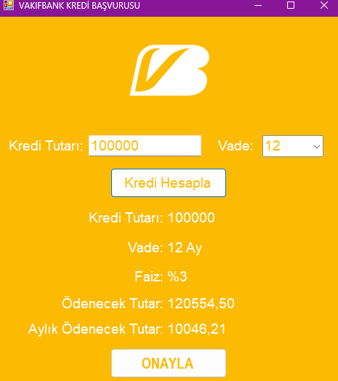

Kredi başvurusu ekranı
Geçmiş işlemler ekranı
Geçmiş işlemler tablosundan müşterinin bulunduğu işlemler alınıp ComboBox’a gönderilir. Seçilen işlemin detayları pop-up ekranında gösterilir.
Kredi hesaplama formülü

Slide 14
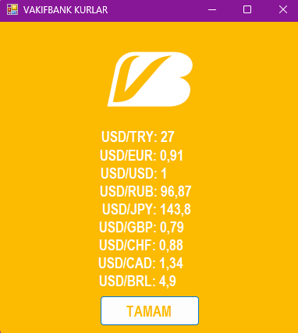
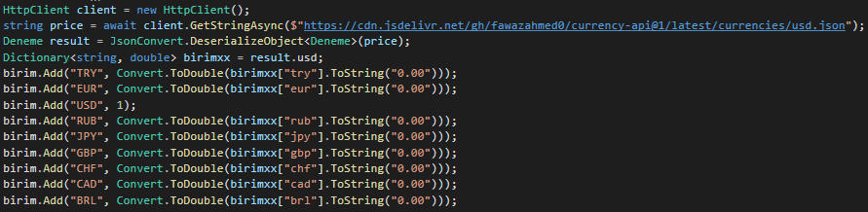
Güncel kurlar ekranı
Uygulama her başlatıldığında bir API aracılığıyla alınan veriler List’e gönderiliyor ve ihtiyaç duyulan dövizler kurlar ekranına gönderiliyor ya da hesaplar arası döviz transferi için gereken yerlerde kullanılıyor.

Slide 15
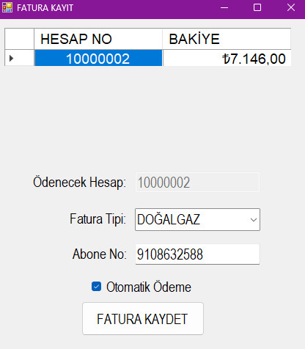
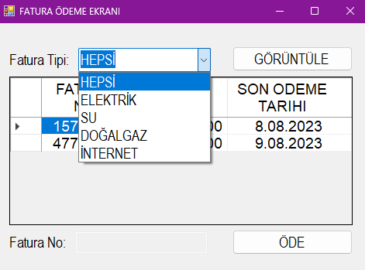
Abonelik kayıt ekranı
Ödemenin yapılacağı hesap, fatura tipi ve abone numarası girilen müşterinin bilgileri veritabanına kaydedilir.
Fatura ödeme ekranı
Seçilen müşterinin oluşturulmuş faturaları görüntülenebilir.

Slide 16
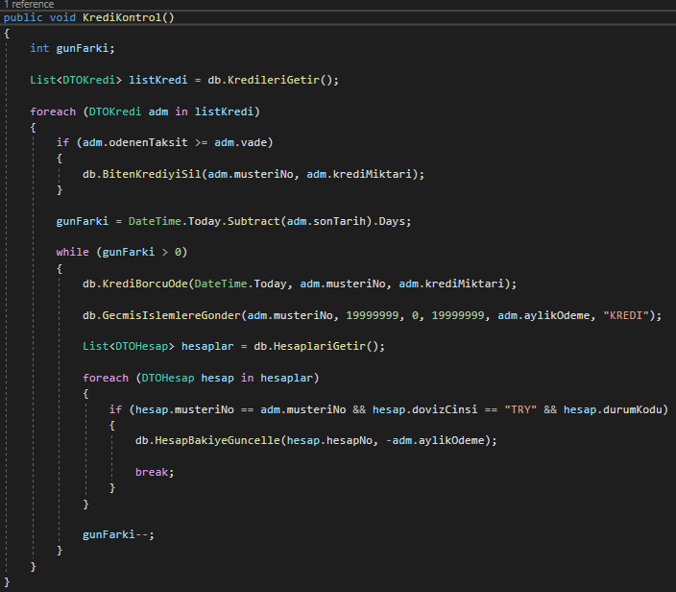

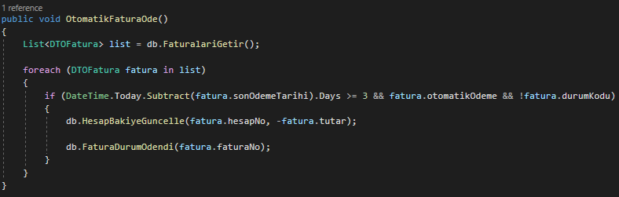
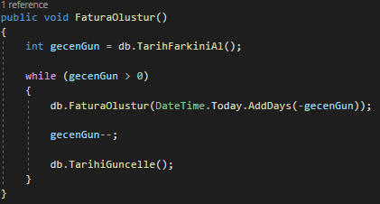
Uygulama başlatıldığında gerçekleşenler
Kredilerin aylık ödemeleri gerçekleştirilir.
Ödemesi tamamlanan krediler tablodan silinir.
Abone tablosunda kayıtlı abonelerin faturaları oluşturulur.
Otomatik ödemesi bulunan faturaların son ödeme tarihi gelmişse ve ödenmemişse otomatik olarak ödenir.

